Slide 2
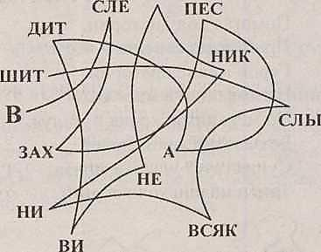
Прочтите пословицу
то

Slide 3
Ответ:
«В слезах никто не видит, а песни всяк слышит».

Slide 4
Творчество П. И. Чайковского
Прочтите высказывание великого русского композитора Петра Ильича Чайковского.
Ключом к разгадке является схема, размещенная в центре задания.

Slide 6
Ответ:
«Я желал бы всеми силами души, чтобы музыка моя распространялась, чтобы увеличивалось число людей, любящих её, находящих в ней утешение и подпору».

Slide 8
Ответ:
«Могучая кучка»

Slide 9
Прочтите высказывание композитора Следуя от буквы «С», которая находится в помеченной клет­ке, обойдите все буквы подряд «змейкой» и прочтите высказы­вание великого австрийского композитора. Назовите имя и фа­милию композитора.

Slide 10
Высказывание композитора:
«Сочинять - вот моя единст­венная радость, моя единственная страсть».
Оно принадлежит Вольфгангу Амадею Моцарту.

Slide 12
Ответ:
Чайковский, Глинка, Бородин, Рахманинов, Танеев, Мусоргский, Римский-Корсаков, Варламов, Алябьев, Балакирев, Глазунов, Даргомыжский, Лядов, Серов, Скрябин.

Slide 14
Ответ:
Болеро, Гавот, Галоп, Ригодон, Тарантелла, Трепак, Хабанера, Чардаш, Казачок, Кадриль, Менуэт, Вальс, Танго, Краковяк.

